Slide 1


ĐẠI HỌC QUỐC GIA THÀNH PHỐ HỒ CHÍ MINH
TRƯỜNG ĐẠI HỌC BÁCH KHOA
KHOA KỸ THUẬT ĐỊA CHẤT VÀ DẦU KHÍ
ĐỀ TÀI:
HYDRAULIC FLOW UNIT (HFU)

Slide 2
TỔNG QUAN
01. Giới thiệu
02. Phương pháp thực hiện
03. Kết quả và Thảo luận
04. Kết luận

Slide 3
GIỚI THIỆU
1. Tổng quan về phương pháp HFU (Hydraulic flow unit)
Hydraulic flow unit (HFU):
• Là một trong những phương pháp thực tế mô phỏng vỉa.
• Là thể tích của đá liên quan đến đặc tính vật lý dầu khí và địa chất có dòng chảy của chất lưu tương tự nhau.
• Ước tính độ thấm của vùng mẫu lõi.

Slide 4
GIỚI THIỆU
1. Tổng quan về phương pháp HFU (Hydraulic flow unit)
Thực hiện các phép đo độ rỗng φ và độ thấm k của mẫu lỗi
Phân cụm
Xác định HFU
Tính toán φz, RQI, FZI_avg

Slide 5
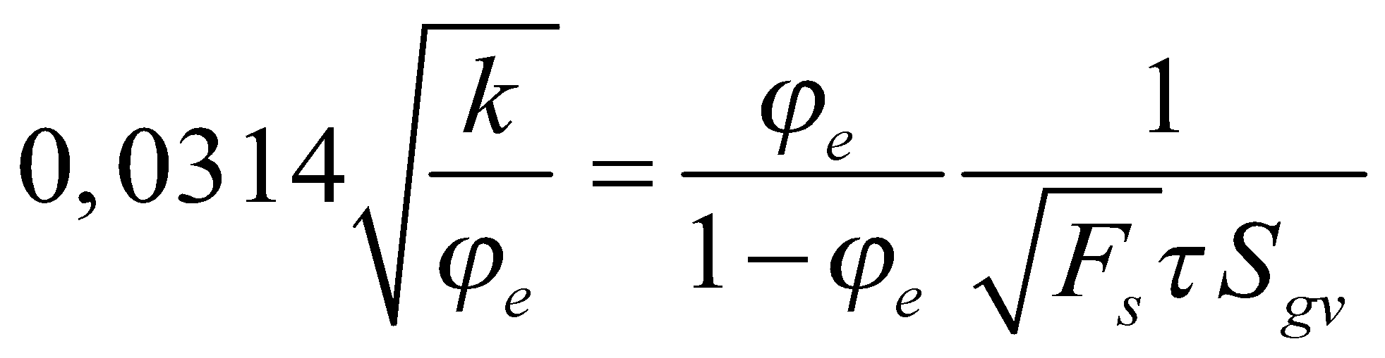
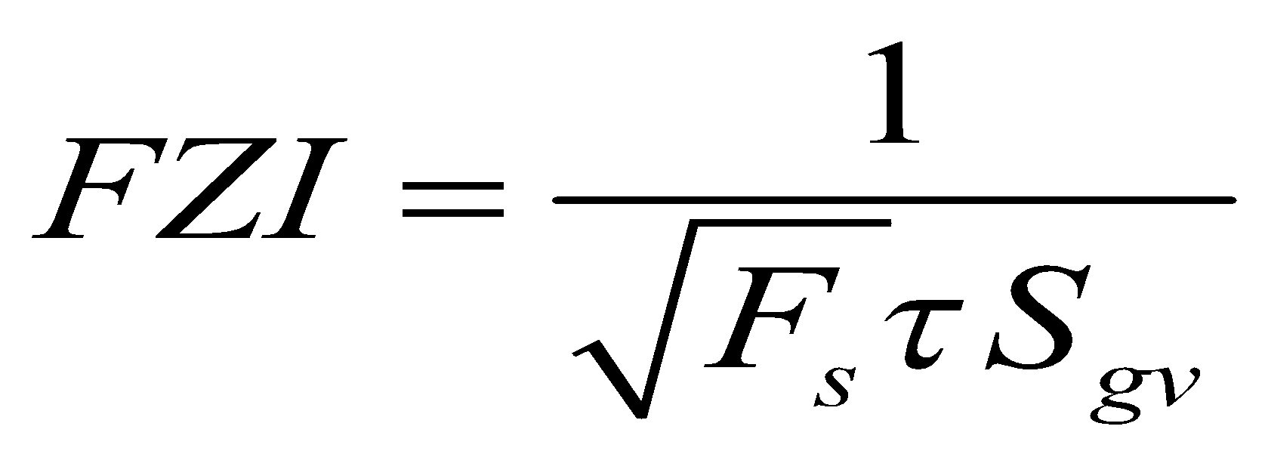
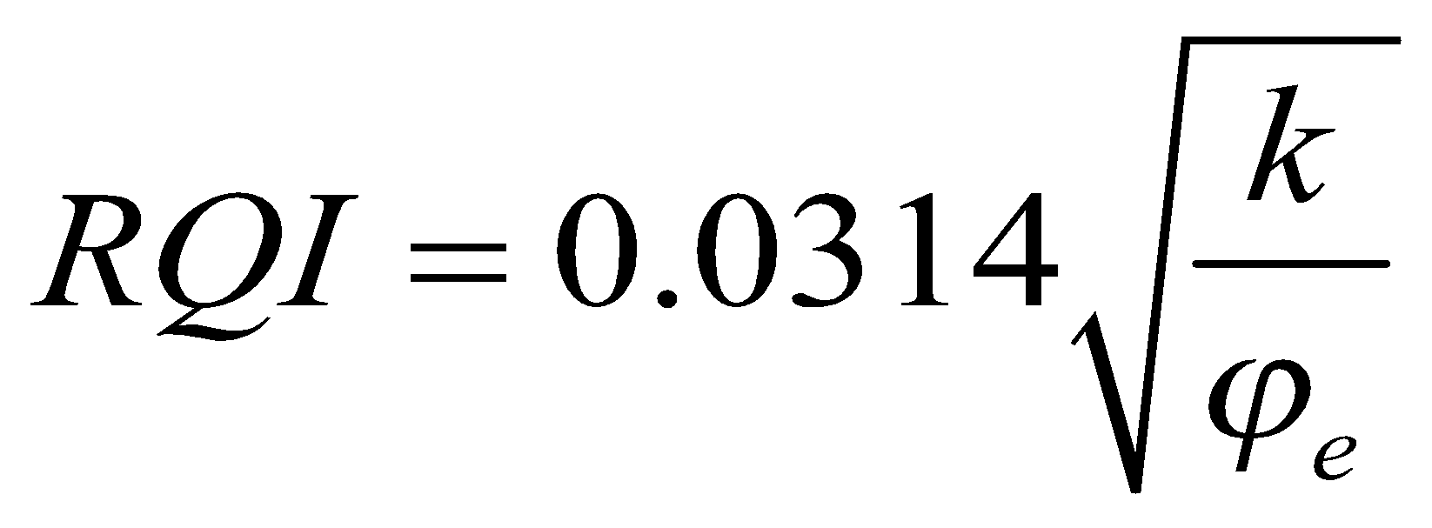
GIỚI THIỆU
1. Tổng quan về phương pháp HFU (Hydraulic flow unit)
• Công thức mối liên hệ giữa độ rỗng và độ thấm:
(1)
• Chỉ số dòng chảy trong vùng FZI (flow zone indicator):
(2)
• Chỉ số chất lượng đá chứa RQI (reservoir quality index):
(3)

Slide 6
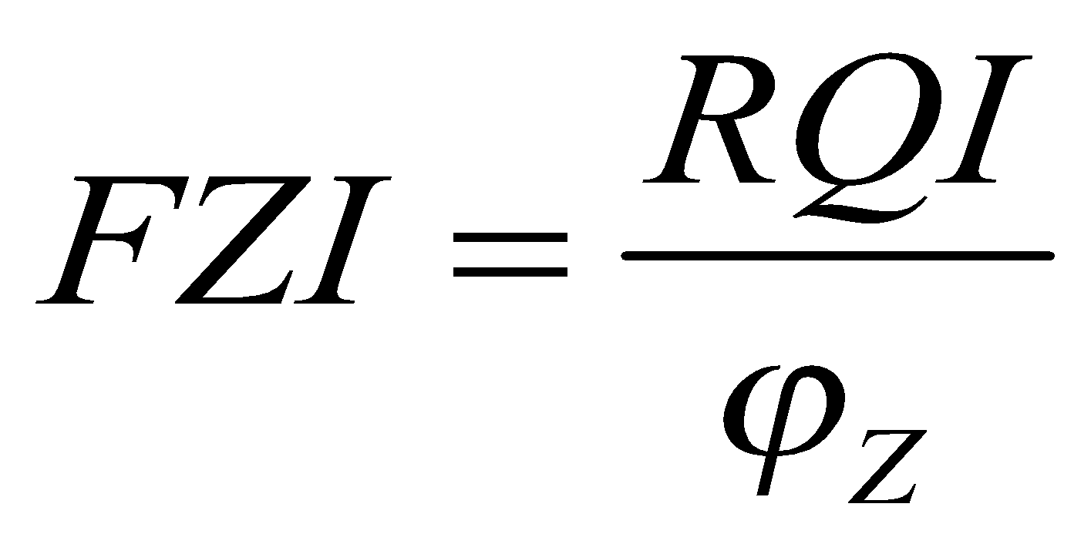
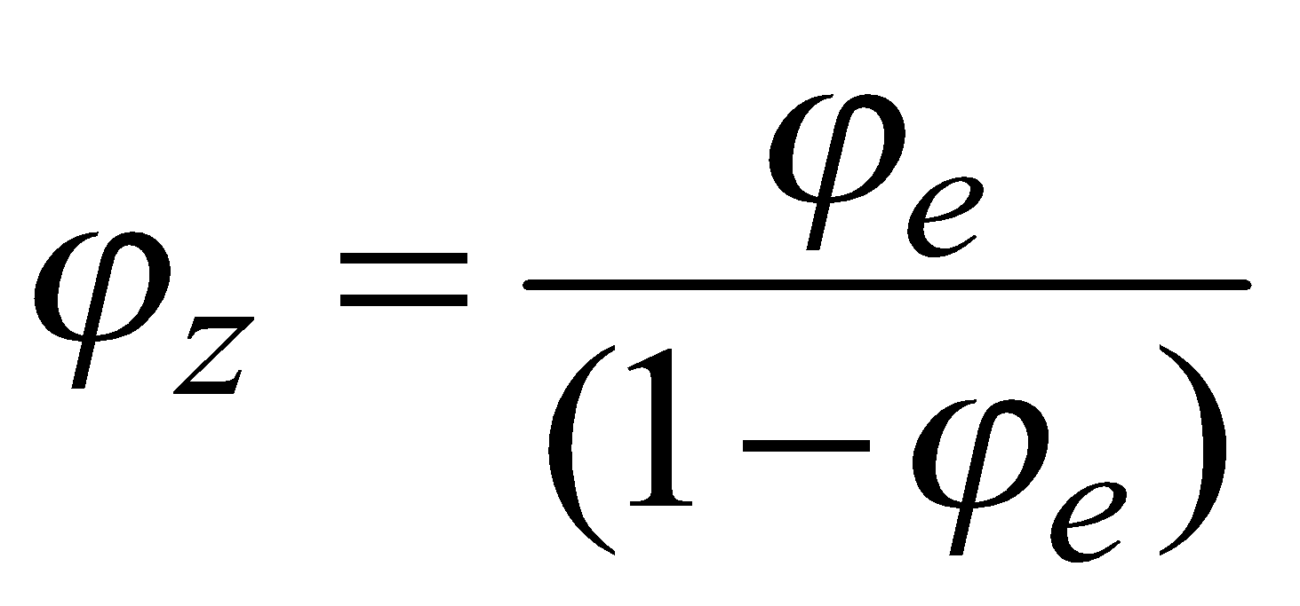
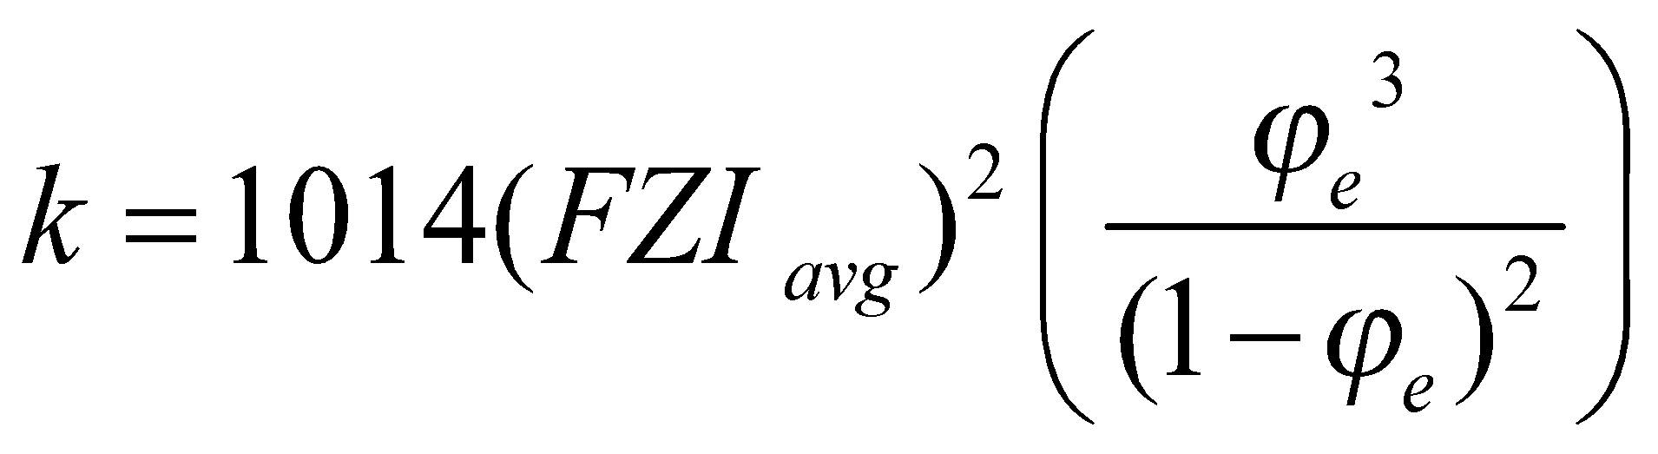
GIỚI THIỆU
1. Tổng quan về phương pháp HFU (Hydraulic flow unit)
• Từ (1), (2), (3), ta có:
• Với độ rỗng chuẩn hoá (Normalized porosity):
=>> Công thức tính giá trị độ thấm dự đoán:

Slide 7
GIỚI THIỆU
2. Thuật toán k-Means Clustering
K-Means Clustering:
• Là một thuật toán phân cụm phổ biến trong học máy.
• Sử dụng để phân chia các điểm dữ liệu thành các nhóm (cụm) dựa trên sự tương đồng của chúng.
• Nguyên tắc của thuật toán này là giảm thiểu tổng phương sai trung bình (SSE/SCWW) trong cụm.

Slide 8
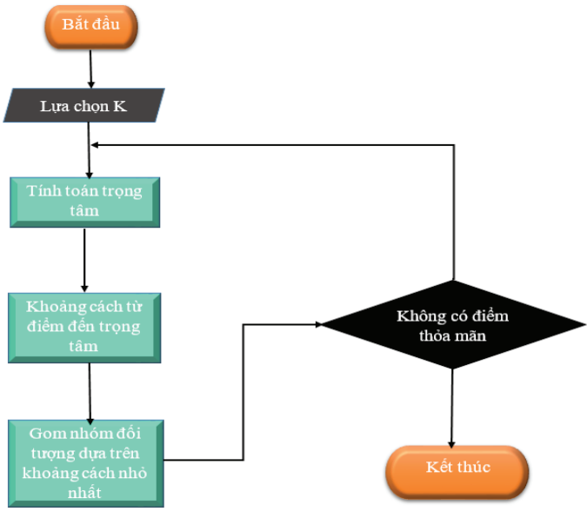
GIỚI THIỆU
2. Thuật toán k-Means Clustering

Slide 9
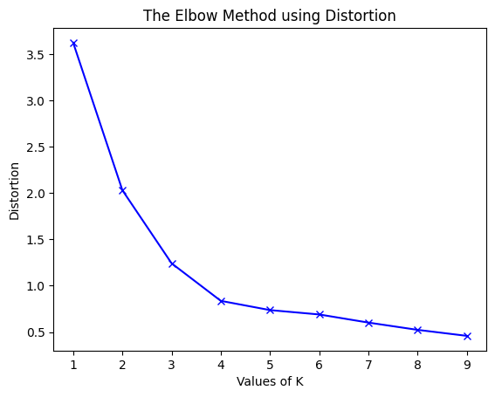
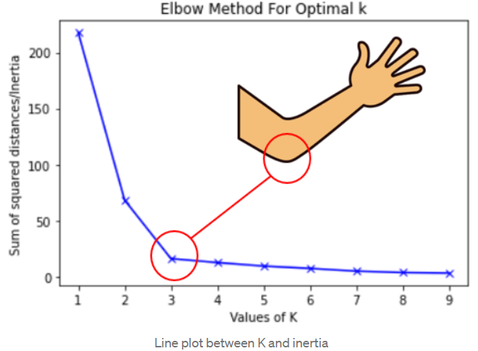
GIỚI THIỆU
2. Thuật toán k-Means Clustering
Chọn k bằng Elbow:

Slide 10
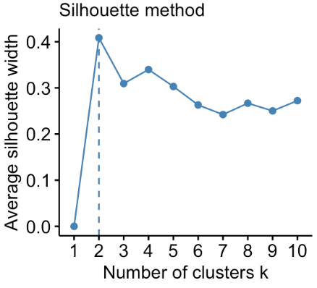
GIỚI THIỆU
2. Thuật toán k-Means Clustering
Chọn k bằng hệ số Silhouette :
Silhouette coefficient = (b - a) / max(a, b)

Slide 11
GIỚI THIỆU
3. Thuật toán Hierarchical Clustering
Hierarchical Clustering: Nhóm các đối tượng tương tự vào một mô hình dendrogram. Nó hợp nhất các cụm tương tự lặp đi lặp lại, bắt đầu với mỗi điểm dữ liệu dưới dạng một cụm riêng biệt. Điều này tạo ra một cấu trúc dạng cây thể hiện mối quan hệ giữa các cụm và hệ thống phân cấp của chúng.

Slide 12
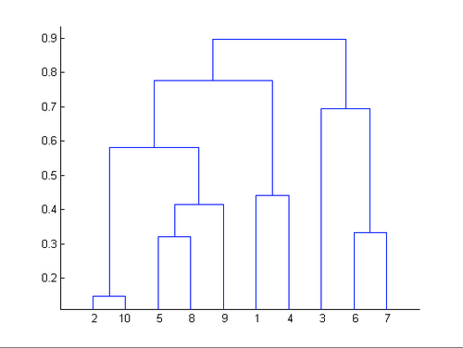
GIỚI THIỆU
3. Thuật toán Hierarchical Clustering
Biểu đồ Dendrogram:
2 loại Hierarchical Clustering
Agglomerative
Divisive

Slide 13
PHƯƠNG PHÁP THỰC HIỆN
1. Thu thập dữ liệu
Dữ liệu đầu vào gồm có 2 cột:
• Cột thứ nhất là độ thấm (Klinkenberg permeability) với giá trị từ 0.0001 – 182.2 mD.
• Cột thứ hai là độ rỗng (Porosity) với giá trị từ 0.03 – 0.23.

Slide 14
PHƯƠNG PHÁP THỰC HIỆN
2. Xử lí dữ liệu đầu vào và scale dữ liệu
Bước 1: Mô tả dữ liệu đầu vào.
 | Permeability | Porosity
Count | 189.000000 | 189.000000
Mean | 18.335881 | 0.149206
Std | 26.712284 | 0.037158
Min | 0.000100 | 0.030000
25% | 0.110700 | 0.140000
50% | 11.161900 | 0.160000
75% | 24.348500 | 0.170000
Max | 182.156600 | 0.230000

Slide 15
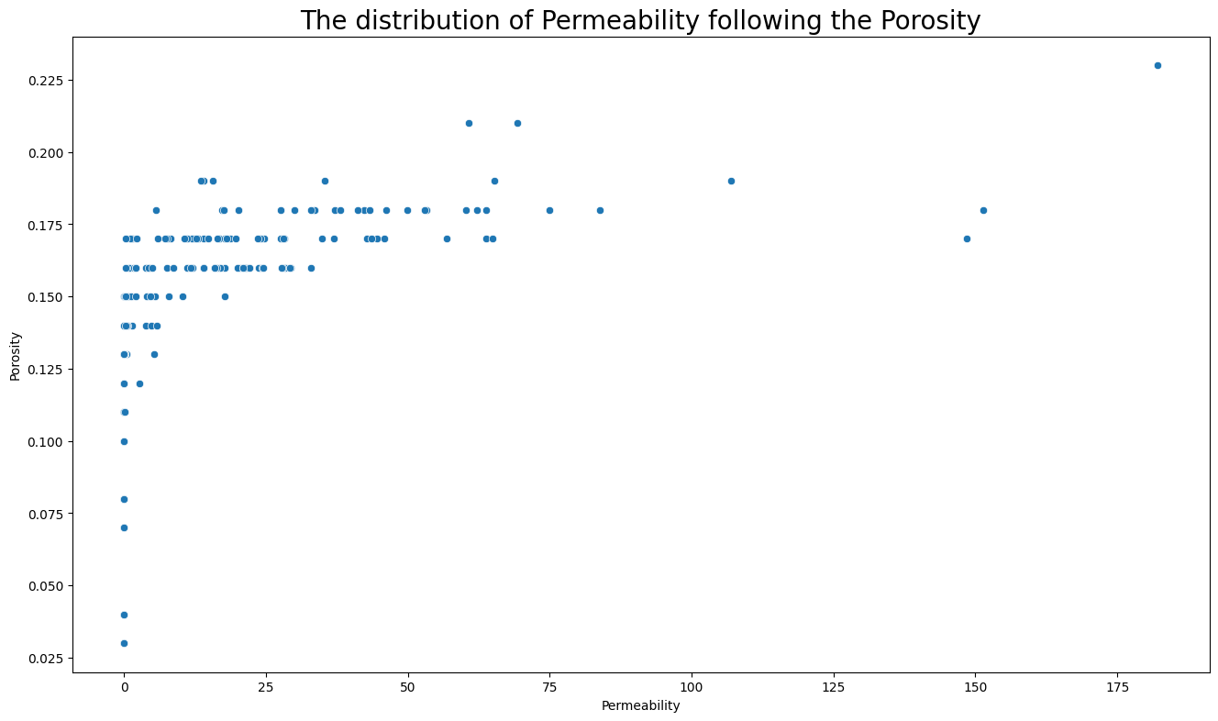
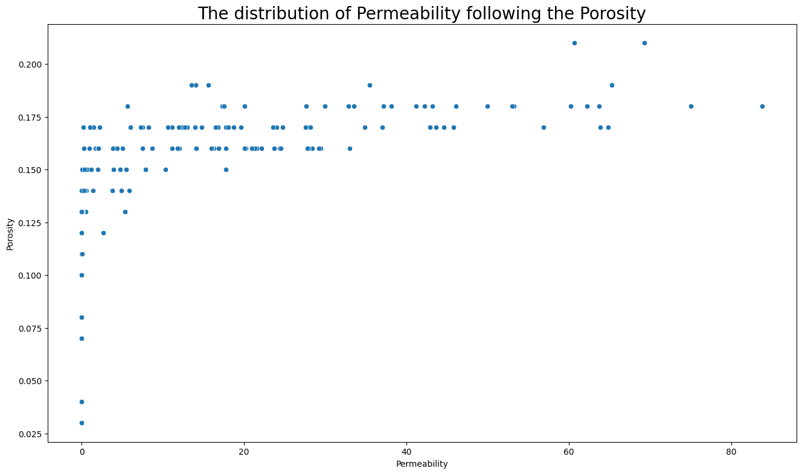
PHƯƠNG PHÁP THỰC HIỆN
2. Xử lí dữ liệu đầu vào và scale dữ liệu
Đồ thị scatter plot: xử lý giá trị ngoại lai (outliers), Permeability < 100 (mD)

Slide 16


PHƯƠNG PHÁP THỰC HIỆN
2. Xử lí dữ liệu đầu vào và scale dữ liệu
Bước 2: Scale dữ liệu đầu vào theo 2 phương pháp StandardScaler và MinmaxScaler.
Phương pháp StandardScaler | Phương pháp MinmaxScaler

Slide 17


PHƯƠNG PHÁP THỰC HIỆN
2. Xử lí dữ liệu đầu vào và scale dữ liệu
Đồ thị Scatter plot biểu diễn độ rỗng theo độ thấm sau khi Scale theo phương pháp StandardScaler
Đồ thị Scatter plot biểu diễn độ rỗng theo độ thấm sau khi Scale theo phương pháp MinmaxScaler

Slide 18
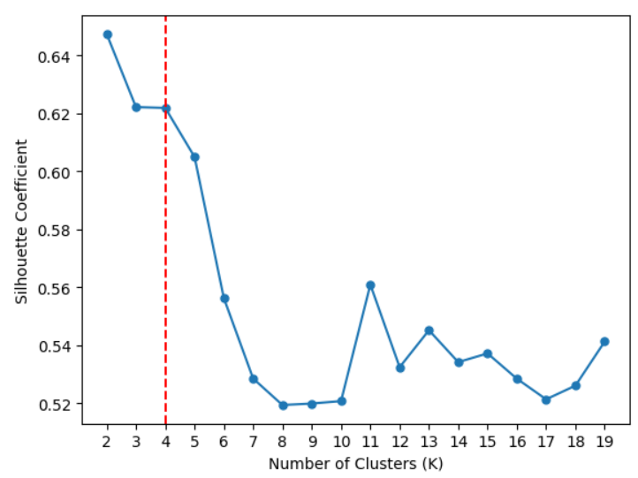
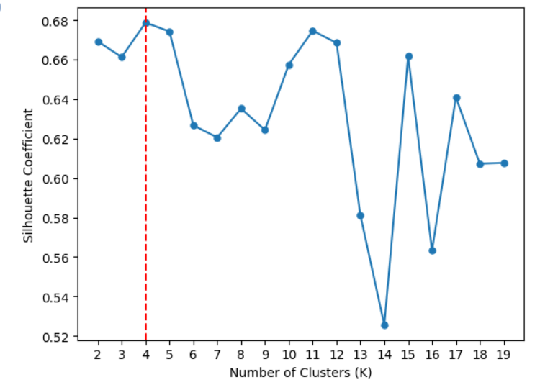
PHƯƠNG PHÁP THỰC HIỆN
3. Phân cụm theo phương pháp Elbow method và Silhouette method
Phân cụm theo phương pháp Silhouette sau khi Scale theo phương pháp Minmax Scaler
Phân cụm theo phương pháp Silhouette sau khi Scale theo phương pháp Standard Scaler

Slide 19
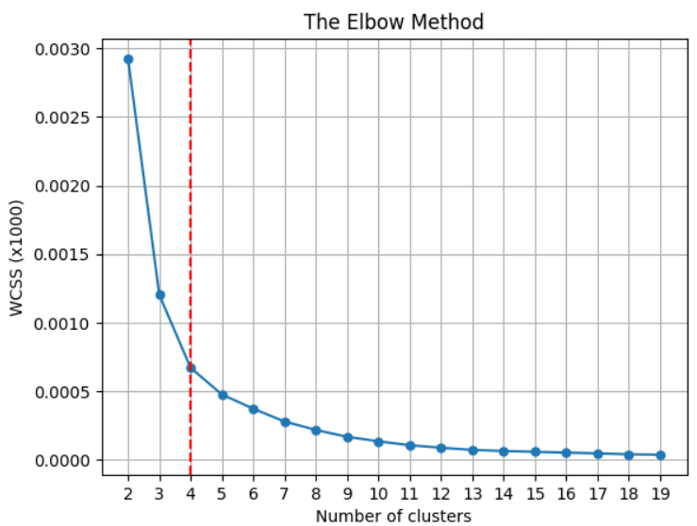
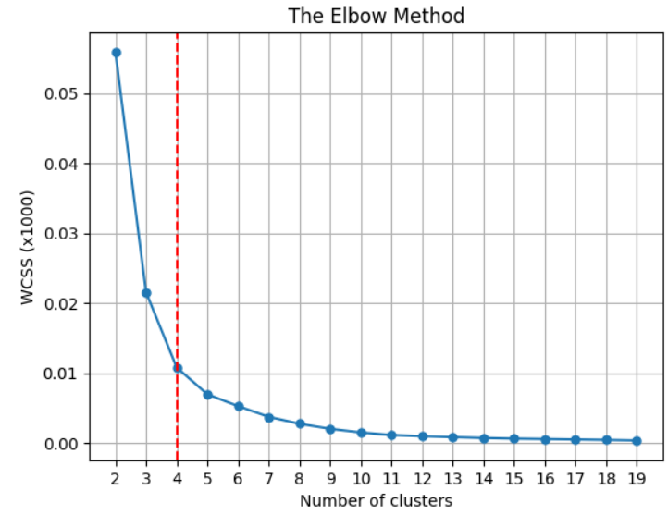
PHƯƠNG PHÁP THỰC HIỆN
3. Phân cụm theo phương pháp Elbow method và Silhouette method
Phân cụm theo phương pháp Elbow sau khi Scale theo phương pháp Minmax Scaler
Phân cụm theo phương pháp Elbow sau khi Scale theo phương pháp Standard Scaler

Slide 20
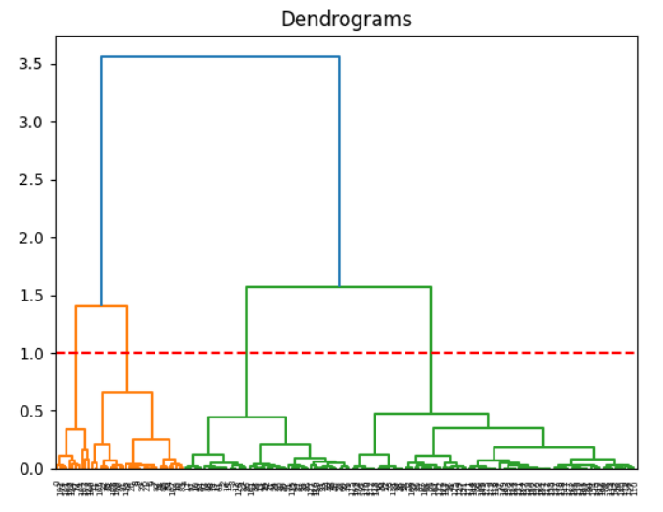
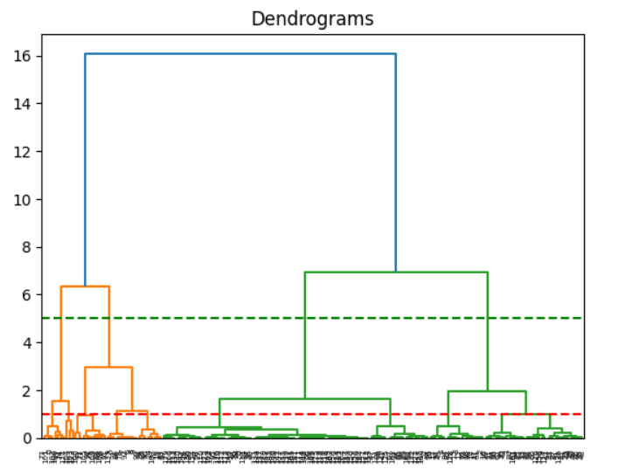
PHƯƠNG PHÁP THỰC HIỆN
4. Phân cụm theo phương pháp Hierarchical
Phân cụm theo phương pháp Hierarchical sau khi Scale theo phương pháp Minmax Scaler
Phân cụm theo phương pháp Hierarchical sau khi Scale theo phương pháp Standard Scaler

Slide 21
PHƯƠNG PHÁP THỰC HIỆN
Nhận Xét Chung: Qua cả 2 phương pháp K Means và Hierarchical cho thấy với k = 4 (dữ liệu được phân làm 4 cụm) là số cụm thích hợp nhất.
Đối với n_cluster = 4 (dữ liệu được phân làm 4 cụm): hệ số Silhouette giữa 2 phương pháp scale dữ liệu lớn, đồng thời độ giảm WCSS giữa giữa 2 phương pháp scale dữ liệu nhỏ và đối với n_cluster = 4 (Hierarchical, dữ liệu được phân làm 4 cụm): có độ phân biệt giữa các cụm vừa đủ lớn.

Slide 22
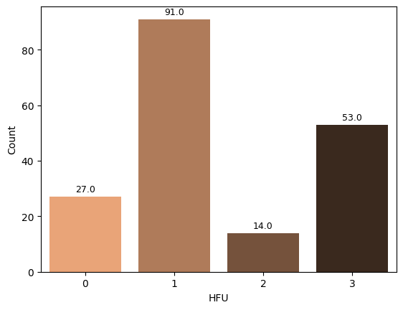
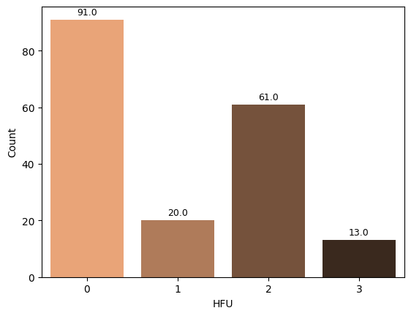
KẾT QUẢ VÀ THẢO LUẬN
1. Xác định số lượng mẫu trong mỗi cụm
Thuật toán | Standard Scaler | Minmax Scaler
K Means

Slide 23
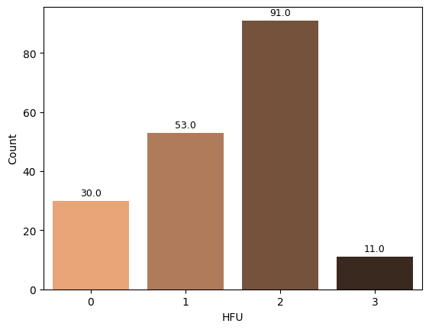
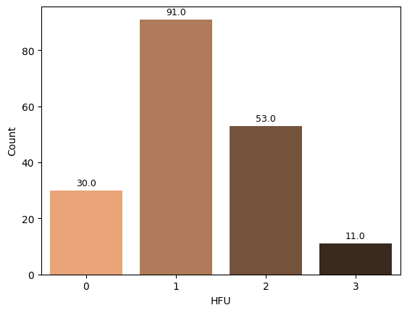
KẾT QUẢ VÀ THẢO LUẬN
1. Xác định số lượng mẫu trong mỗi cụm
Thuật toán | Standard Scaler | Minmax Scaler
Hierarchical

Slide 24
KẾT QUẢ VÀ THẢO LUẬN
2. Tính giá trị độ thấm dự đoán và đánh giá mô hình
 | FZI (HFU =1) | FZI (HFU = 2) | FZI (HFU = 3) | FZI (HFU = 4)
Kmean – StandardScaler | 2.1455 | 0.3837 | 2.6199 | 1.5978
Kmean – MinMaxScaler | 2.206 | 0.3837 | 2.6382 | 1.6537
Hierarchical – StandardScaler | 2.1742 | 0.3837 | 2.671 | 1.5977
Hierarchical – MinMaxScaler | 2.1742 | 0.3837 | 2.6711 | 1.5977
Gauss - StandardScaler | 1.9438 | 0.0944 | 2.6382 | 0.9147
Gauss – MinMaxScaler | 2.4460 | 0.1035 | 2.4307 | 1.3594

Slide 25
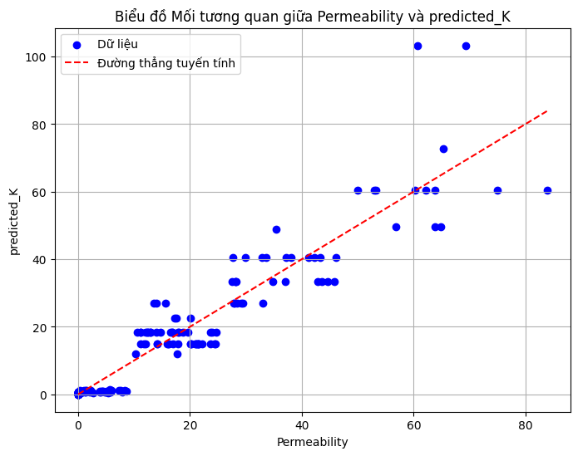
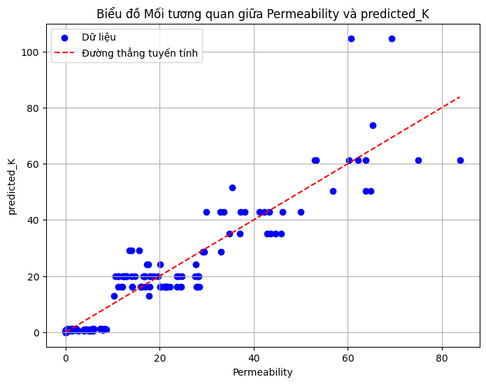
KẾT QUẢ VÀ THẢO LUẬN
2. Tính giá trị độ thấm dự đoán và đánh giá mô hình
Thuật toán | Standard Scaler (R = 0.8717) | Minmax Scaler (0.8596)
Kmeans

Slide 26
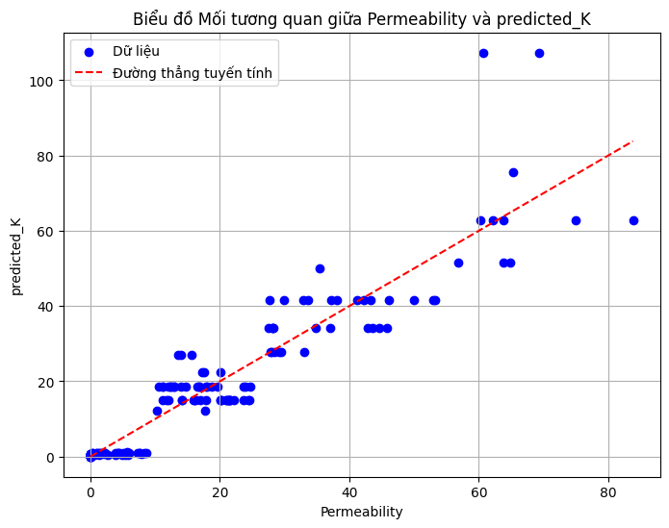
KẾT QUẢ VÀ THẢO LUẬN
2. Tính giá trị độ thấm dự đoán và đánh giá mô hình
Thuật toán | Standard Scaler (R = 0.8625) | Minmax Scaler (0.8625)
Hierarchical

Slide 27
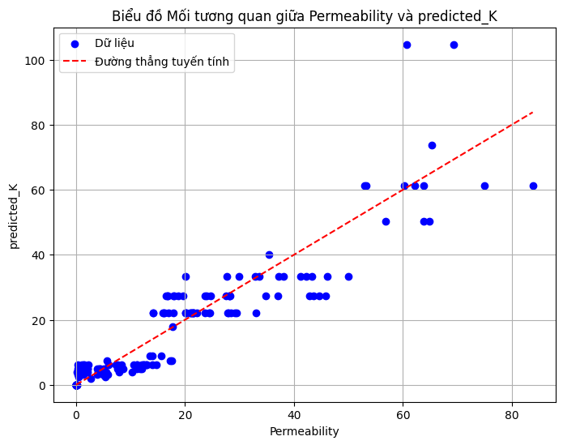
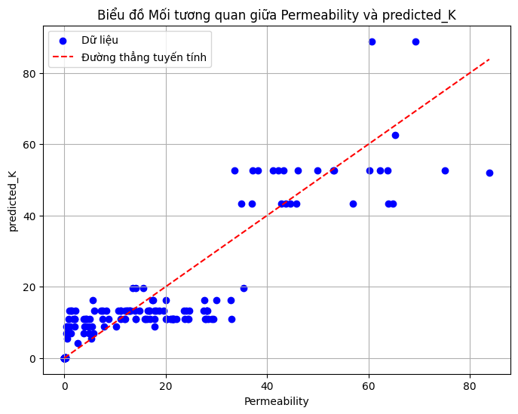
KẾT QUẢ VÀ THẢO LUẬN
2. Tính giá trị độ thấm dự đoán và đánh giá mô hình
Thuật toán | Standard Scaler (R = 0.8514) | Minmax Scaler (0.7856)
Gausses

Slide 28
KẾT LUẬN
Cả hai thuật toán K-means và Hierarchical có thể dùng cho bộ dữ liệu đầu vào được scale theo hai phương pháp Standard-Scaler và Minmax-Scaler.
Tất cả thuật toán được code bằng Python
Nhóm đã tìm ra số vùng tối ưu cho đầu bài đặt ra là 4 (n_cluster = 4)
Mô hình dự đoán giá trị độ thấm có độ tin cậy khá cao so với kết quả đo được trên mẫu lõi bằng cách áp dụng phương pháp Hydraulic flow unit (HFU).
Phương pháp K-means sử dụng scale dữ liệu bằng Standard-Scaler là phương pháp dự đoán tối ưu nhất thông qua hệ số xác định (R² = 0.8717).

Slide 29
TÀI LIỆU THAM KHẢO
[1] P. Đ. K. Phan Ngọc Quốc, "Mô hình dự đoán độ thẩm từ dữ liệu phân tích mẫu lõi bằng phương pháp HFU và MICP cho tập cái kết thuộc tầng Miocen, mô Alpha, bề Nam Côn Sơn", Báo Khoa học, Tạp chí Khí tượng thuỷ văn., 2022.
[2] A. F. a. R. K. M. H. Zargari, "Permeability Prediction Based on Hydraulic Flow Units (HFUs) and Adaptive Neuro-fuzzy Inference Systems (ANFIS) in an Iranian Southern Oilfield, Petroleum Science and Technology", Petroleum Science and Technology, p. 540–549, 2013.
[3] J. Amaufule, A. Mehmet, T. Diebbar, G. David and K. Dare, "Enhanced Reservoir description: Using Core and Log Data to Indentify Hydraulic (Flow) Units and Predict Permeability in Uncored Intervals/Wells", in SPE Annual Technical Conference and Exhibition, Houston, Texas, 1993.
[4] M. A. Abbas and E. M. A. Lawe, "Clustering Analysis and Flow Zone Indicator for Electrofacies Characterization in the Upper Shale Member in Luhais Oil Field, Southern Iraq", in Abu Dhabi International Petroleum Exhibition & Conference, Abu Dhabi, UAE, 2019 .
[5] J. J. Ha Quang Man, "Integration of core, well logging and 2D seismic data to improve a reservoir rock model: a case study of gas accumulation in the NE Polish Carpathian Foredeep", Geological Quarterly, pp. 289-306, 2013.

Slide 30
TÀI LIỆU THAM KHẢO
[6] "Scikit Learn," [Online]. Available: https://scikitlearn.org/0.15/unsupervised_learning.html. [Accessed 2 4 2024].
[7] A. D'Windt, E. Quint, A. Al-Saleh and Q. Dashti, "Bayesian-Based Approach for Hydraulic Flow Unit Identification and Permeability Prediction: A Field Case Application in a Tight Carbonate Reservoir", SPE Reservoir Evaluation & Engineering, vol. 23, no. 03, 2019.
[8] Nguyễn Thị Hữu Phương, Nguyễn Trường Xuân , Đặng Văn Đức, “Sử dụng thuật toán K-means trong bài toán phân loại đám mây điểm LiDAR”, Trường Đại học Mỏ - Địa chất, Viện Công nghệ thông tin, Viện Hàn lâm Khoa học và Công nghệ Việt Nam.
[9] Man Quang Ha, Anh Ngoc Le, Jadwiga Jarzyna, “Hydraulic flow unit classification from core data: case study of the Z gas reservoir”, Poland, 30/6/2021, Hanoi University of Mining and Geology.

